Slide 1
PC기반제어프로그래밍 이용할 코드와 짜야할 코드
강의의 범위

Slide 2
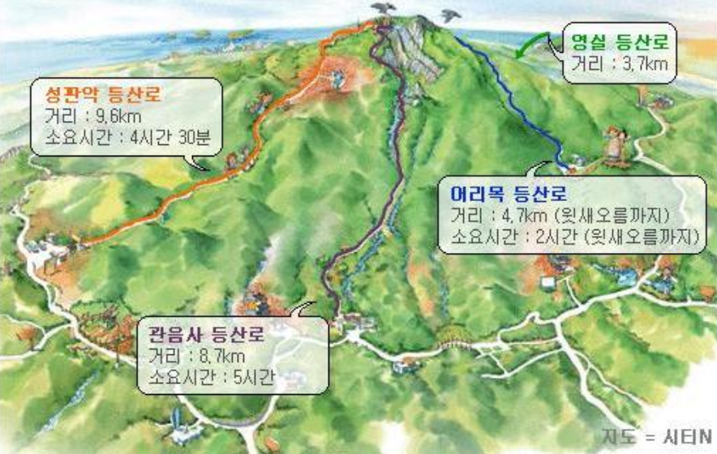
우리의 등산 시작 위치는 어디일까?
등산의 시작 위치까지는 어떻게 가야할까?
등산의 목적이 무엇인가?

Slide 3
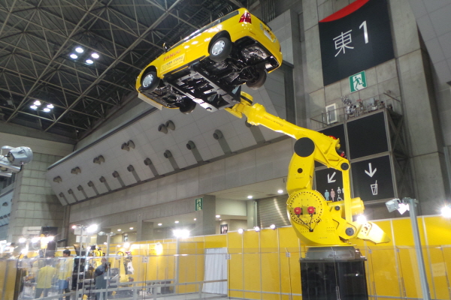
로봇을 만들 때 …
모터는 만들어야 하나? 사서 붙여야 하나?
로봇을 왜 만들고자 하는가?

Slide 4
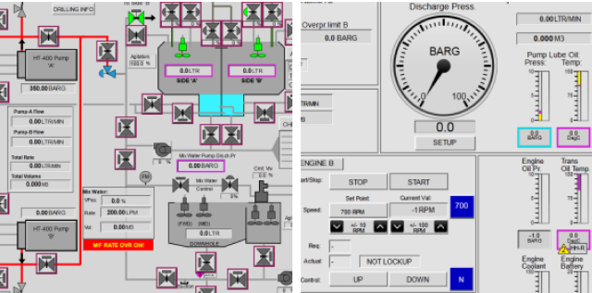
화면에 그림을 그릴때
GDI 라이브러리를 우리가 만들어야 하나?
유틸리티 클래스가 있다면 편하지 않을까?
프로그램을 작성하는 이유가 무엇인가?

Slide 5
유틸리티 클래스
완성된 코드를 만들 수 있게 해준다
재사용할 수 있다
후에 내부를 학습하면 금상첨화
내부를 몰라도 이용할 수 있다

